Slide 1
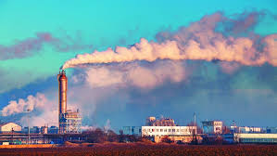
স্বাগতম

Slide 2
শিক্ষক পরিচিতি
জিন্নাত রেহেনা মিতালী
সহকারি শিক্ষক
বনগ্রাম ২নং সরকারি প্রাথমিক বিদ্যালয়
কটিয়াদী,কিশোরগঞ্জ
পাঠ পরিচিতি
শ্রেণিঃ পঞ্চম
বিষয় ঃ প্রাথমিক বিজ্ঞান
পাঠের শিরোনামঃ পরিবেশ দূষণ

Slide 3
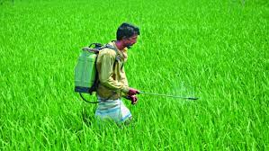
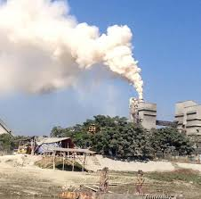
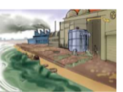
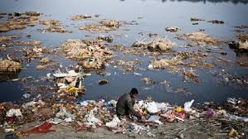
চল কিছু ছবি দেখি

Slide 4
শিখন ফল
১ .২ .১ পরিবেশ দূষণ কী তা বলতে পারবে।
১ .২ .২ বিভিন্ন ধরনের পরিবেশ দূষনের কারণ উল্লেখ করতে পারবে।
১ .২ .৩ বিভিন্ন দূষণের উৎস সমূহ চিহ্নিত করতে পারবে।

Slide 5
পরিবেশ দূষণ

Slide 6
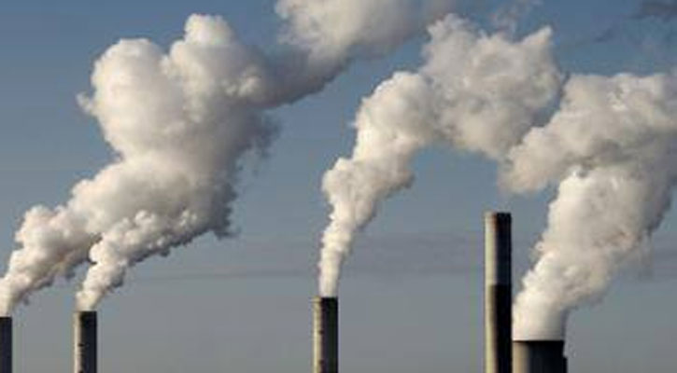
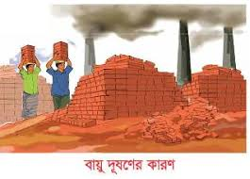
বায়ু দূষণ

Slide 7
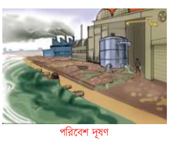
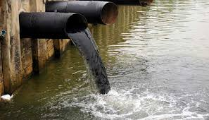
পানি দূষণ

Slide 8
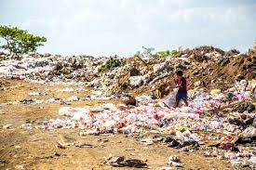
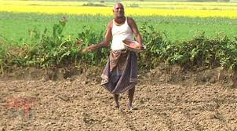
মাটি দূষণ

Slide 9
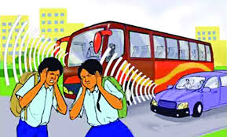
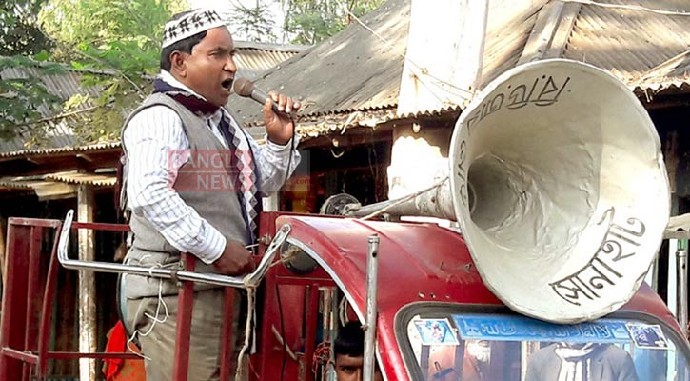
শব্দ দূষণ

Slide 10
মাটি দূষণ
বায়ূ দূষণ
পরিবেশ দূষণ
পানি দূষণ
শব্দ দূষণ

Slide 11
কলকারখানার বর্জ্য
ইটের ভাটার ধোয়া
জোড়ে মাইক বাজানো
বিভিন্ন প্রকার আবর্জনা পানিতে ফেলা

Slide 12
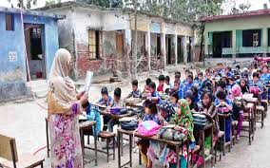
পাঠ্যবইয়ের ১১ --_১২ পৃষ্ঠা বের কর

Slide 13
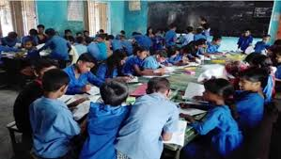
একক কাজ
বিভিন্ন প্রকার দূষণের কারণ চিন্তা করে তোমার খাতায় লিখ।

Slide 14
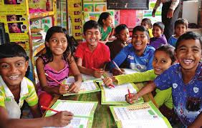
দলীয় কাজ
দল ক
বিভিন্ন প্রকার দূষণের নামের তালিকা তৈরি কর।
দল খ
পানি দূষণের ২টি কারণ তোমাদের খাতায় লিখ।

Slide 15
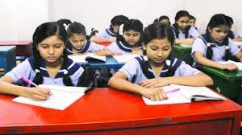
মূল্যায়ন
বিভিন্ন প্রকার দূষণের কারন গুলো লিখ।

Slide 16
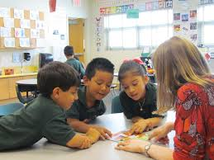
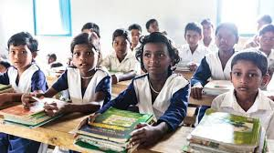
বাড়ির কাজ
তোমার এলাকায় কিভাবে পানি ও বায়ু দূষিত হচ্ছে ৩টি করে কারণ লিখে আনবে।

Slide 17
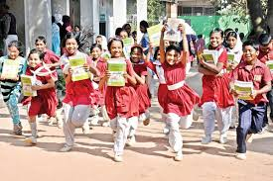
সবাইকে ধন্যবাদ

